Slide 1


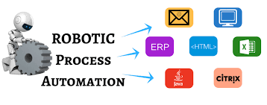
RPA ile HAYTEK Sosyal Medya Otomasyonu
Lisans Tezi
http://youtube.com/@bmderslerim
Hazırlayan ve Sunan: Zeynep İrem KESLER
Tarih : 23/01/2023
Sürüm : v1

Slide 2

İçindekiler
RPA Nedir ?
UiPath Studio Nedir ?
UiPath Mimarisi
Twitter Login
Instagram Login
Facebook Login
HAYTEK Web Site Giriş ve Veri Çekme
Sonuç
Kaynaklar
http://youtube.com/@bmderslerim

Slide 3
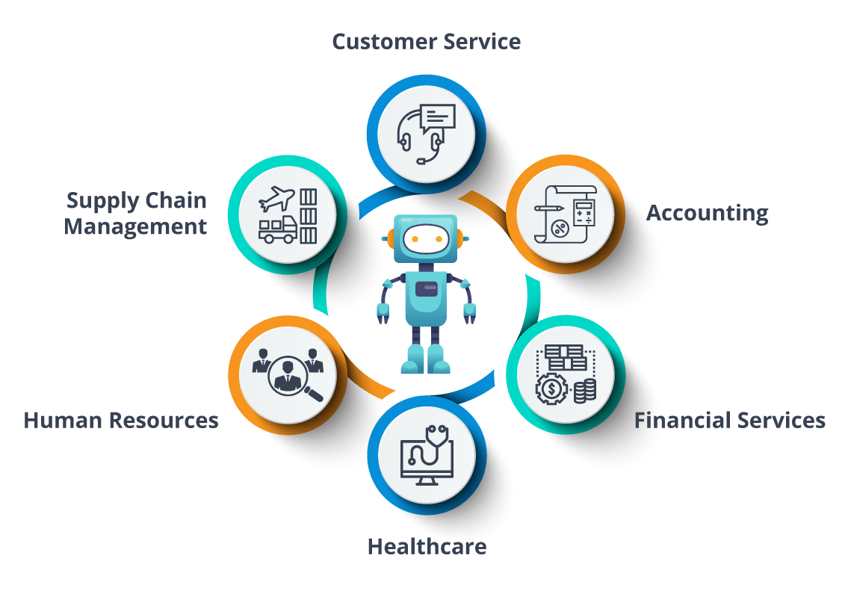
RPA Nedir ?
Robotik süreç otomasyonu (Robotic process automation, RPA), metaforik yazılım robotlarına (botlar) veya yapay zekaya (AI) / dijital işçilere dayalı bir iş süreci otomasyon teknolojisi biçimidir.
Robotik Süreç Otomasyonunda (RPA) önceden programlanmış robotlar kuralları takip ederek veri girişi, veri kontrolü, sistemler arası entegrasyon, tekrar eden işi devralma, mutabakat, basit iş kurallarını işleme gibi işlemleri hızlı ve hatasız şekilde yapabilir.

Slide 4

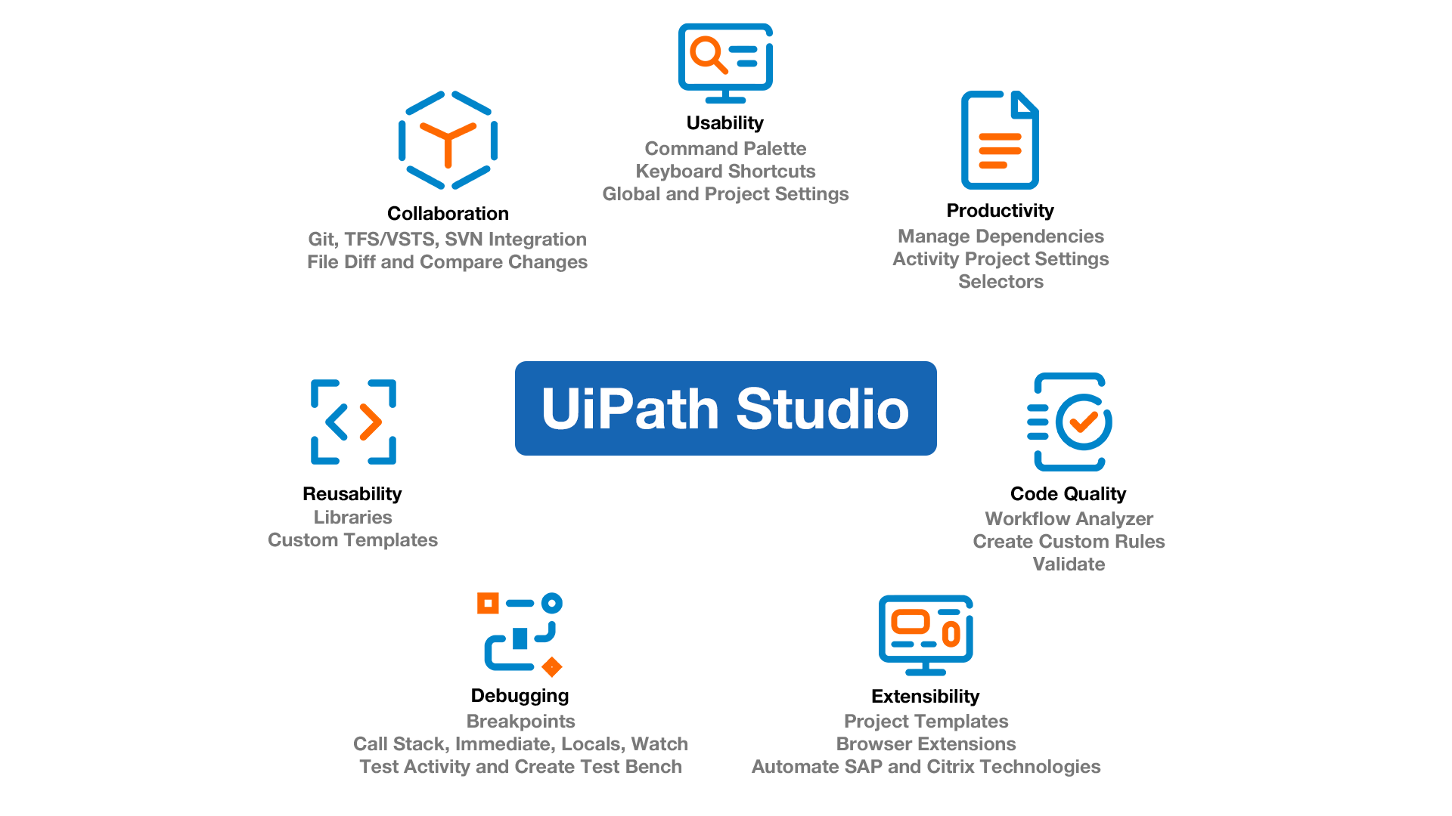
UiPath Studio Nedir ?
UiPath, herhangi bir web formunda ve masaüstü uygulamasında kesintisiz veri girişi otomasyonu sağlamaya adanmış, Robotik Süreç Otomasyonu (RPA) için platform geliştiren üst düzey küresel bir yazılım şirketidir.

Slide 5
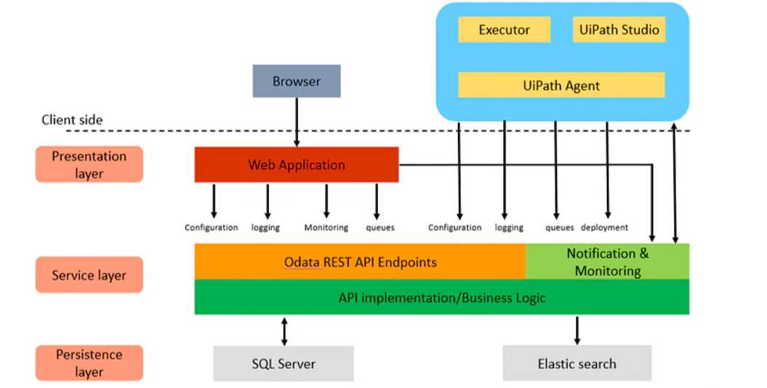
UiPath Mimarisi

Slide 6
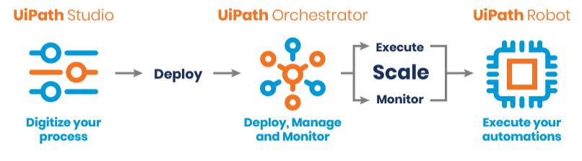
UiPath Mimarisi

Slide 7
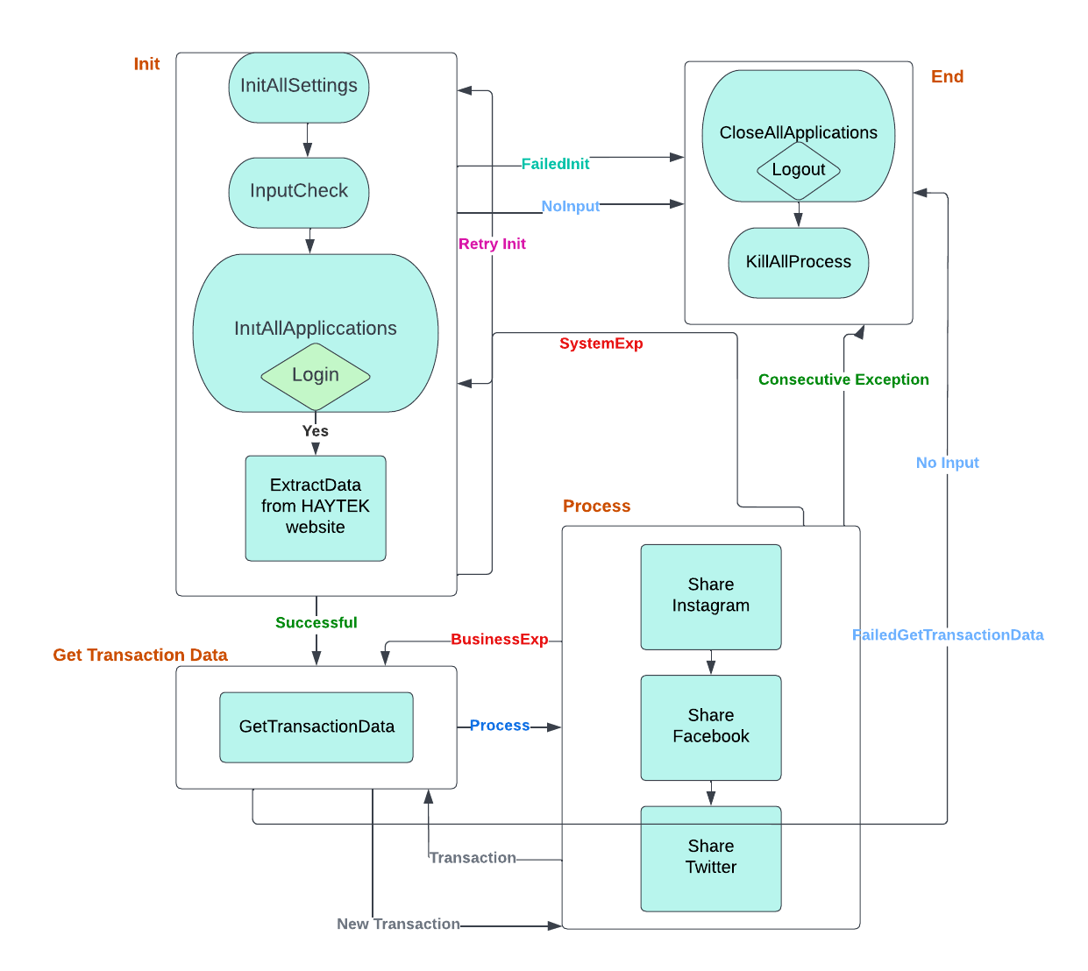
Sonuç
Sisteme Giriş
Extract DataTable
DataTable’da Verileri Ayıklama
Twitter Login
Instagram Login
Facebook Login
Twitter Post Paylaşım
Instagram Post Paylaşım
Facebook Post Paylaşım
Exception’lar
Killed Process
End Process

Slide 8
Kaynaklar
https://forum.uipath.com/
http://youtube.com/@bmderslerim

Slide 9
İlginiz için teşekkürler…
Lisans Tezi
http://youtube.com/@bmderslerim
Hazırlayan ve Sunan : Zeynep İrem KESLER E-posta : zeynepiremkesler@gmail.com
Tarih : 23/01/2023
Sürüm : v1

